Slide 1
Кваліфікаційна робота
На тему:
«Веб-сервіс для бронювання житла»
Виконав:
ст.гр. ПЗПІ-21-3
Вахненко Д.О.
Керівник:
доц. каф. ПІ
Голян В.В.
Харків 2025

Slide 2
Загальна характеристика роботи
Показник | Формулювання
Актуальність | Онлайн-оренда ресурсів вимагає прозорих швидких і відмовостійких веб-сервісів. Більшість існуючих платформ не підтримують гнучку рольову модель масштабування та сучасний UX що знижує ефективність бізнесу.
Об’єкт дослідження | Процес розробки клієнтської частини веб-платформи бронювання ресурсів.
Предмет дослідження | Компонентно-модульні методи побудови SPA на Razor Pages і реактивна SignalR-комунікація з сервером.
Мета роботи | Створити інтуїтивний адаптивний та продуктивний фронт-енд сервісу бронювання який безперервно синхронізує дані між користувачами у реальному часі.
Наукова новизна | Запропоновано вдосконалену багатошарову архітектуру Razor Pages сімнадцять плюс RxJS з локальним кешем стану автоматичним відновленням WebSocket-каналу та оптимізованим протоколом подій SignalR.
Задачі дослідження | ─ Аналіз підходів клієнтської розробки систем бронювання ресурсів ─ Проєктування модульної структури Angular-застосунка ─ Реалізація REST автентифікації та менеджера бронювань ─ Налаштування двостороннього обміну подіями через SignalR ─ Розробка drag and drop механіки з валідацією ─ Реактивне оновлення та локальне кешування стану

Slide 3
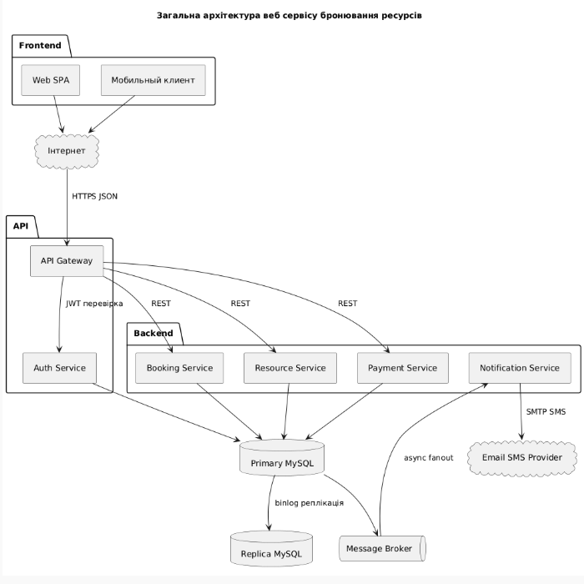
«Загальна архітектура системи»
В межах бакалаврської кваліфікаційної роботи на факультеті комп’ютерних наук ХНУРЕ розроблено веб-сервіс бронювання ресурсів із багатошаровою архітектурою: Razor Pages та мобільний клієнт → API-gateway з JWT-перевіркою → мікросервіси .NET на MySQL.
Система забезпечує швидке бронювання й оплату, адмін-панель для керування користувачами та ресурсами, ієрархічні каталоги, ролі з тонкими правами доступу, а також асинхронні e-mail/SMS-сповіщення через брокер повідомлень.

Slide 4
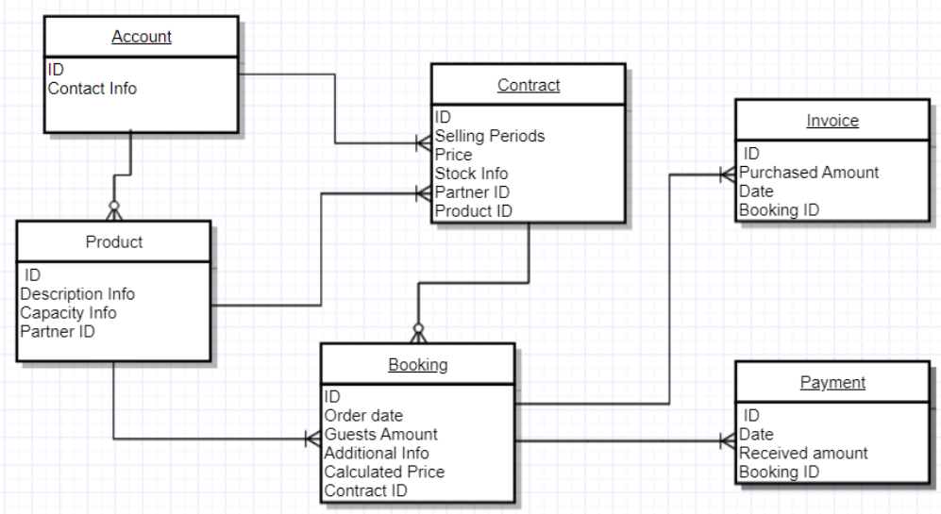
«Ієрархія компонентів»
Account фіксує контактні дані партнера й пов’язує його з Product та з ціноутворювальними Contract-ами.
Contract зберігає періоди продажу, прайс і залишки конкретного продукту; саме він підставляється в Booking, де формується замовлення з кількістю гостей, розрахованою ціною та додатковою інформацією.
Для кожного Booking автоматично
генеруються фінансові документи: рахунок-фактура і надходження оплати, що закриває повний життєвий цикл від ресурсу до грошей.

Slide 5
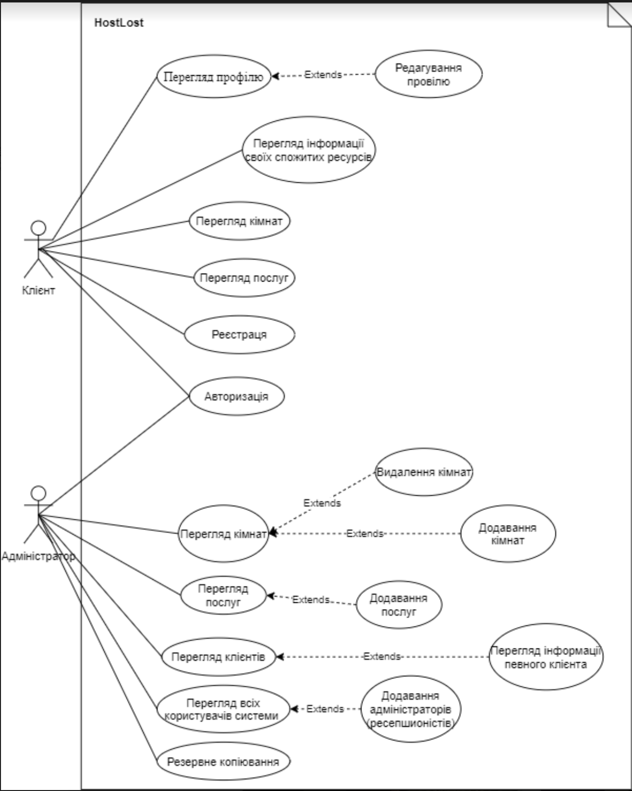
Основні функції
Реєстрація та авторизація клієнта
Перегляд кімнат і послуг, відстеження власних спожитих ресурсів
Перегляд і редагування власного профілю
Перегляд, додавання та видалення кімнат Перегляд і додавання послуг
Перегляд клієнтів, детальної інформації про них та всіх користувачів системи.
Додавання нових адміністраторів.
Створення резервних копій бази дани.

Slide 6
Постановка задачі
🎯 Мета: Збудувати Razor Pages для бронювання ресурсів з адаптивним UI, миттєвим оновленням доступності кімнат / послуг і повноцінною адмін-панеллю.
⚠ Проблема: Існуючі сервіси розрізнені: немає єдиного каталогу ресурсів, реального-часу синхронізації та гнучкого контролю ролей, що призводить до конфліктів бронювань і складної підтримки.
🛠 Що потрібно зробити:
Спроектувати ієрархію UI → Service → REST / SignalR API
Додати локальний кеш стану, RxJS-потоки та покрити критичні сценарії unit + e2e тестами.
Запровадити систему ролей, дашборди й резервне копіювання через бекенд-сервіси.
💡 Для чого: Щоб користувачі отримали безперервний, інтуїтивний процес бронювання, а команда — масшта­бовану, тестовану кодову базу, готову до швидкого додавання нових типів ресурсів і бізнес-функцій.

Slide 7
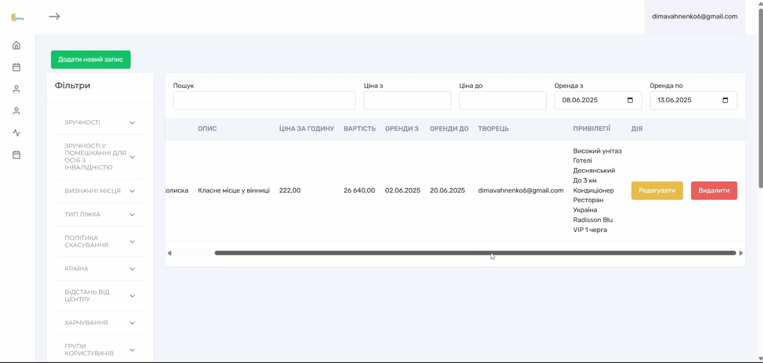
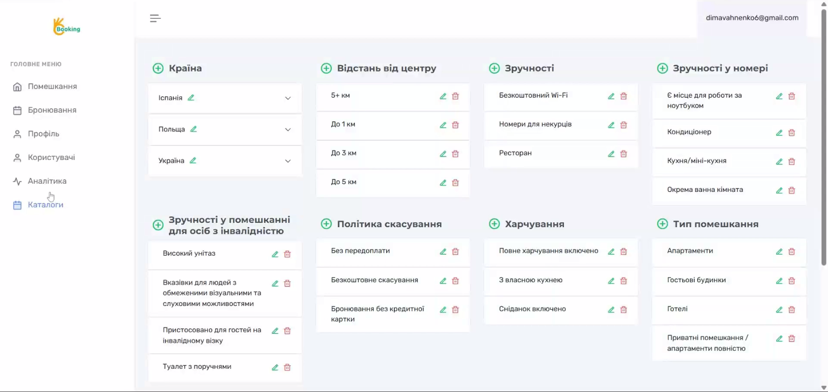
Скріношти проекту

Slide 8
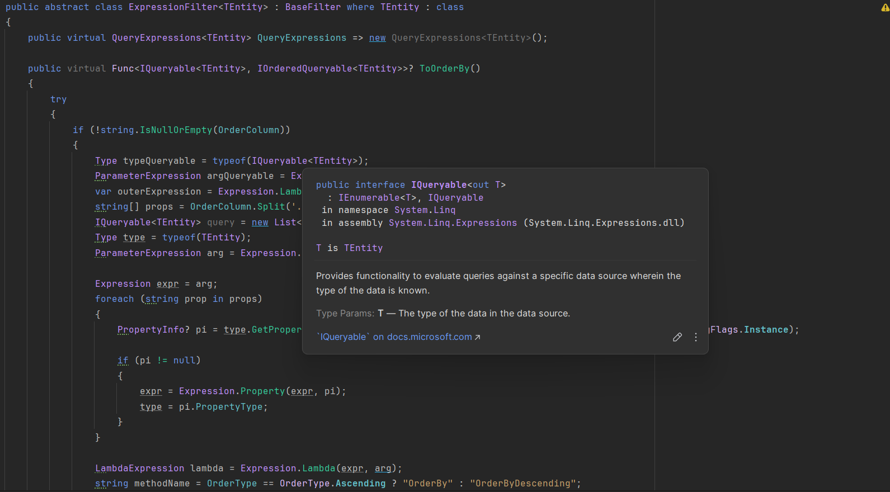
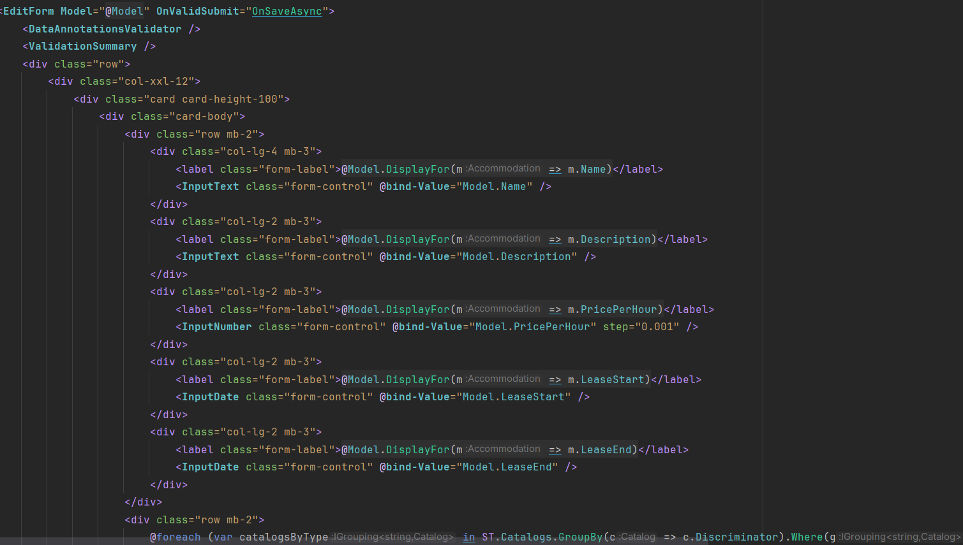
Скріношти коду проєкту

Slide 9
Технології
Рівень / сфера | Використані технології
Клієнт (Frontend) | Razor Pages, JavaScript, HTML, CSS Sass, JSP, Bootstrap, Material Design, React JS, jQuery, Pug, Babel
Сервер (Backend) | ASP.NET Core 3.1 MVC, C#, Entity Framework Core 6
СУБД та проєктування | MS SQL, MySQL Workbench

Slide 10
Планування реалізації
📁 Мета Створити Razor Pages «Booking» — веб-сервіс для бронювання ресурсів зі швидким пошуком, ролями адміністратор/користувач і адаптивним інтерфейсом.
План реалізації
Аналіз предметної області та вимог, вибір стеку
Проєктування компонентної архітектури та схеми даних
Розробка модулів: автентифікація, каталог ресурсів, бронювання, управління користувачами, статистика
Unit-тести та e2e-тести для критично важливих сценаріїв
Адаптивний дизайн, теми Light/Dark, локалізація UK/EN
Оптимізація продуктивності й CI/CD
Бета-тест, збір метрик, реліз версії v1.0

Slide 11
Підсумки
Проаналізовано існуючі сервіси бронювання й виявлено ключові недоліки: повільна робота, обмежена аналітика, незручний інтерфейс та брак роле-керованого доступу.
Сформульовано вимоги, спроєктовано архітектуру й реалізовано цілісний веб-сервіс бронювання ресурсів із підтримкою ієрархічних каталогів, аналітики та гнучкого керування користувачами.
Проведено ручне тестування критичних сценаріїв, підтверджено коректність збереження даних і стійкість до помилкових дій користувачів.
Забезпечено високий рівень безпеки, масштабованості та надійності: шифрування передавання даних, резервне копіювання, централізоване логування й автоматизоване розгортання.
Підготовлено базу для подальшого розвитку: мобільний режим, чат, рейтингова система, розширена аналітика й багатомовна підтримка.

Slide 12

Дякую за увагу !
Notes:
Доповідь закінчено, дякую за увагу!
ПРО АЛГОРИТМ ПРО ВСЯК ВИПАДОК
Що ми зробили: Розроблено алгоритм пояснень, який на основі часових логів виявляє повторювані дії користувача, формує причинно-наслідкові правила та генерує зрозумілі пояснення.
Що нового:
Пояснення формуються не з внутрішньої логіки системи, а з поведінки самого користувача
Використано багаторівневу модель як основу для структурування шаблонів і правил
Введено метрики можливості (Π) та необхідності (N) для ранжування шаблонів
Що показав експеримент:
Алгоритм успішно виявляє найінформативніші послідовності (наприклад view → click → purchase)
Ми не тільки побачили патерни логів користувача, а і сформували пояснення на їх основі
Приклад довів що модель можна використовувати в реальних рекомендаційних системах для покращення побудови пояснень
Яка користь для світу:
Користувач отримує рекомендацію, яку може зрозуміти і прийняти
Розробник бачить реальні поведінкові правила, з врахуванням часових проміжків, і може удосконалити логіку системи
Рекомендаційна система стає більш прозорою, персоналізованою і більш надійною
Отже: Ми не просто навчили систему надавати рекомендації, ми навчили її пояснювати, чому вона вона рекомендує саме це враховуючи часові проміжки. Це ключ до довіри та розвитку сучасних рішень.

